Slide 1
Требования к оформлению и ведению тетрадей

Slide 2
Учащиеся пользуются стандартными тетрадями однотонного цвета, состоящими из 12 листов.

Slide 3
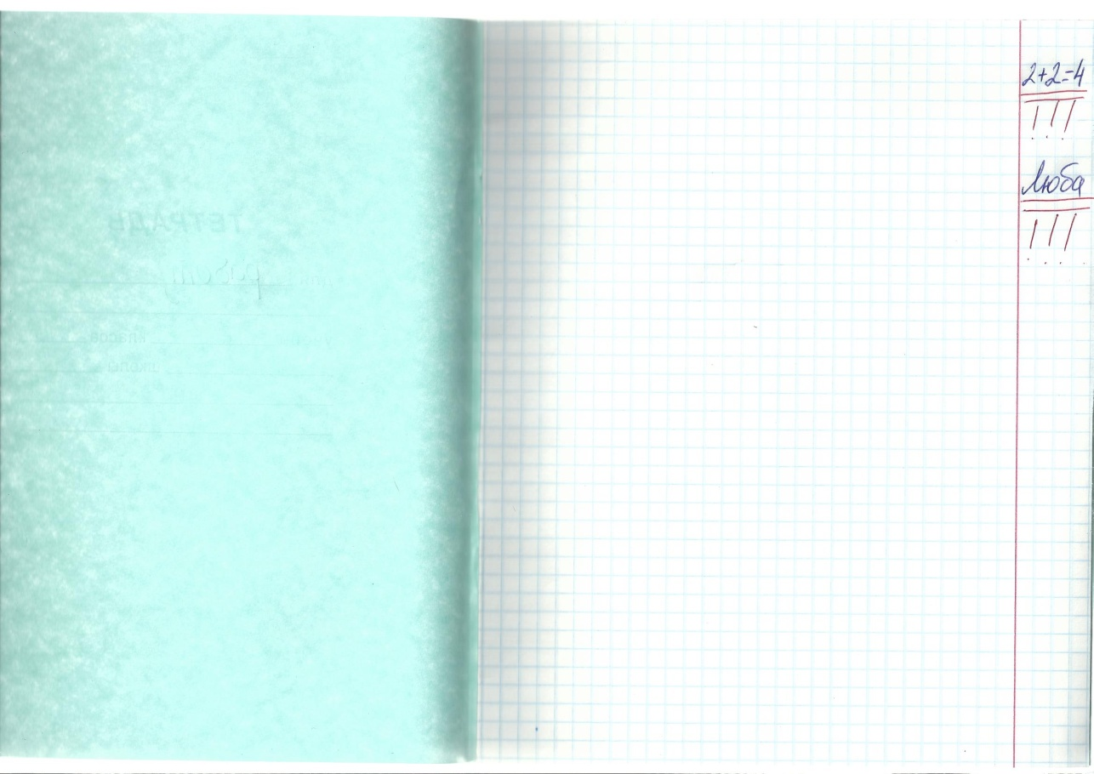
При выполнении работ учащимся разрешается писать на полях только с разрешения учителя.

Slide 4
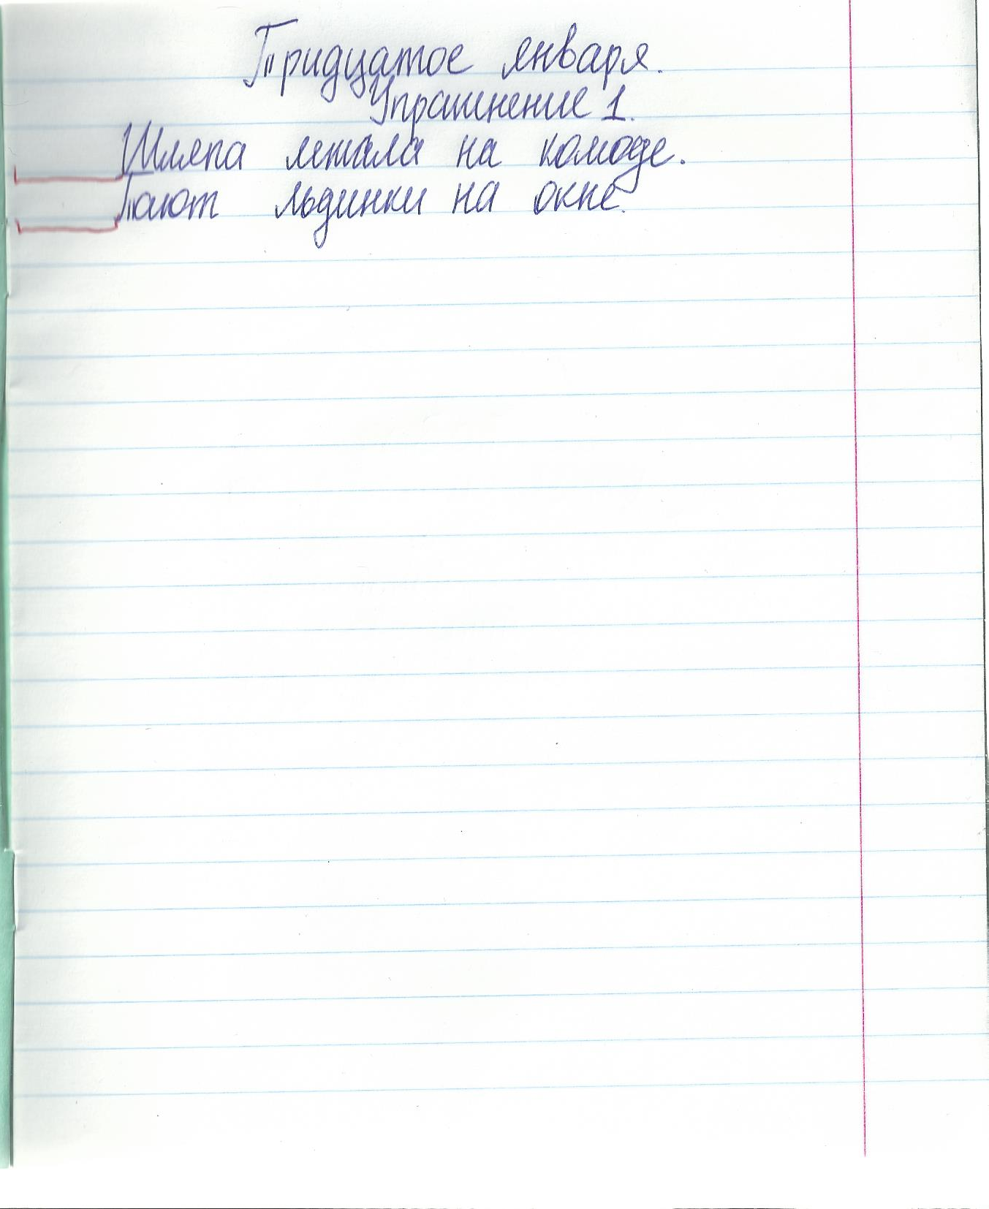
Обязательным является соблюдение правила «красной строки».

Slide 5
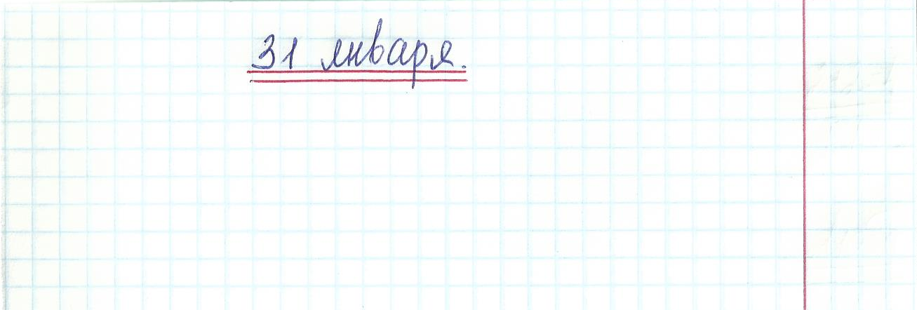
Дата в тетрадях по математике записывается в строку арабскими цифрами и названием месяца.

Slide 6
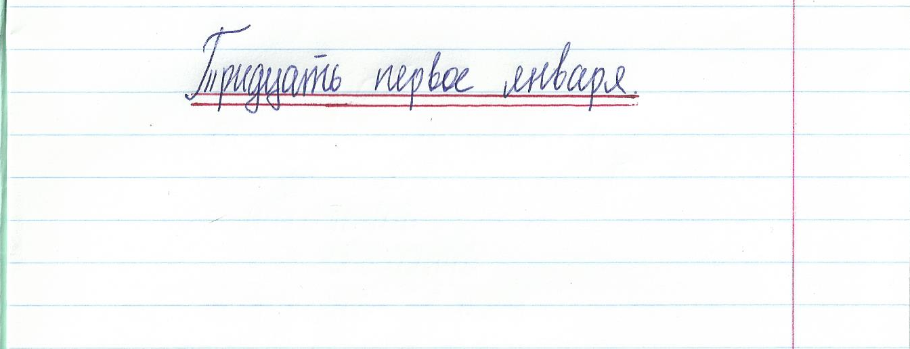
Дата в тетрадях по русскому языку записывается прописью.

Slide 7
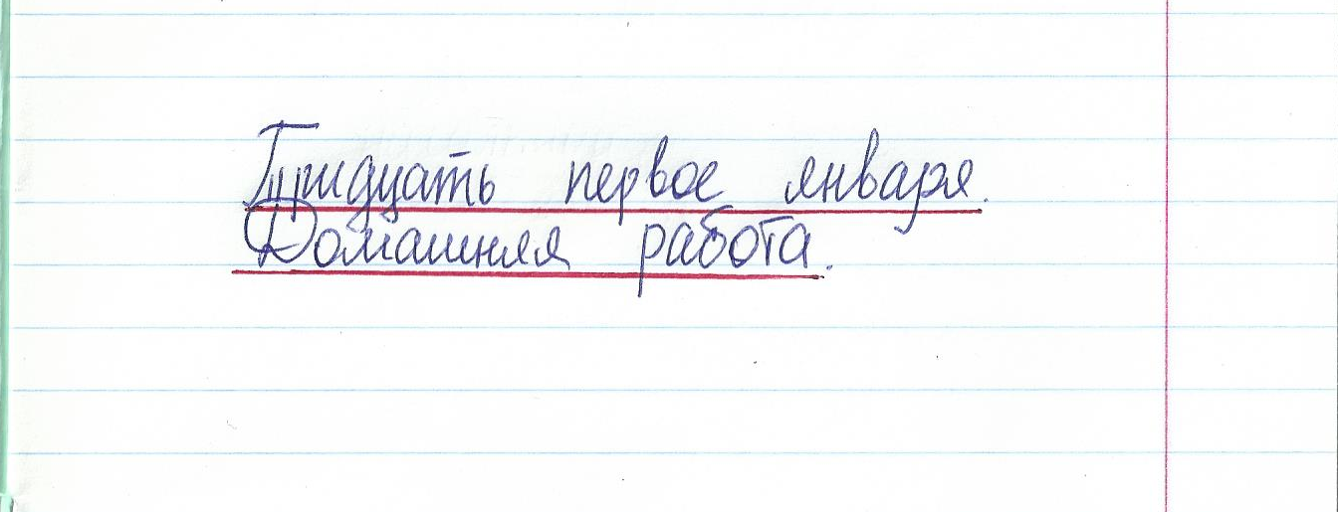
На каждом уроке в тетрадях следует указывать вид выполняемой работы (классная, домашняя, изложение, сочинение и т.д.).

Slide 8
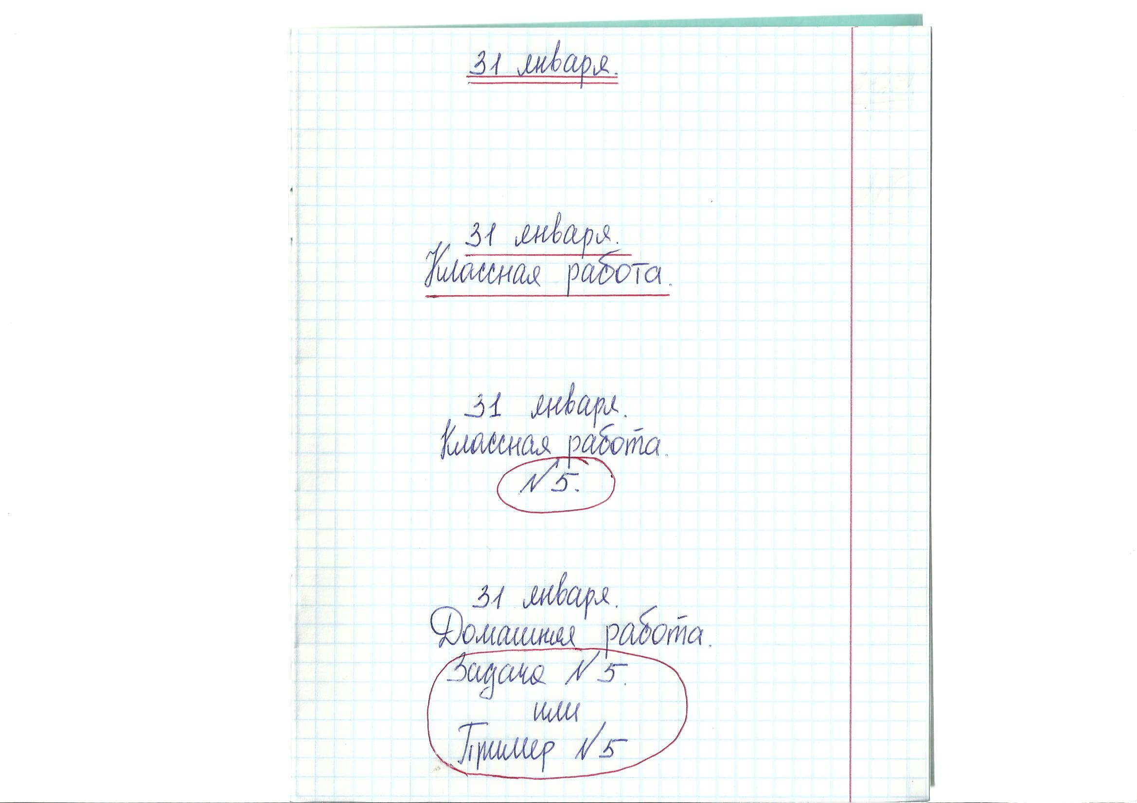
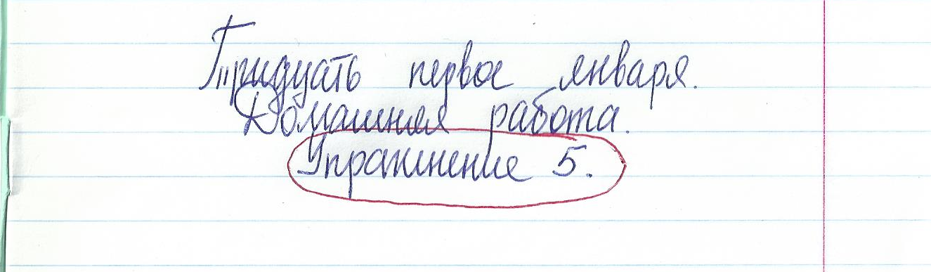
При выполнении классных работ по математике допускается указывать только номер задания, по русскому языку в классной и домашней работе пишут полностью слова Упражнение, задача ,пример и номер.

Slide 9
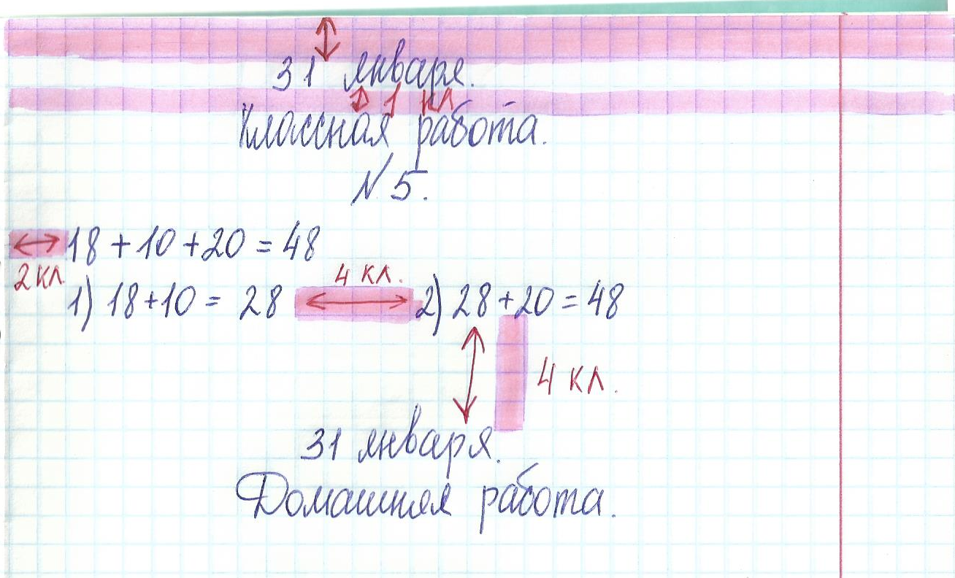
Устанавливается следующий пропуск клеток и линий в тетрадях:
по математике – начинать писать со 2 полной верхней клетки, от начала строки отступать 2 полных клетки, между разными заданиями пропускать 2 клетки, если не указывается номер, между домашней и классной работой – 4 клетки, между датой и заголовком работы – 1 клетку, между действиями одного примера пропускать 4 клетки.

Slide 10
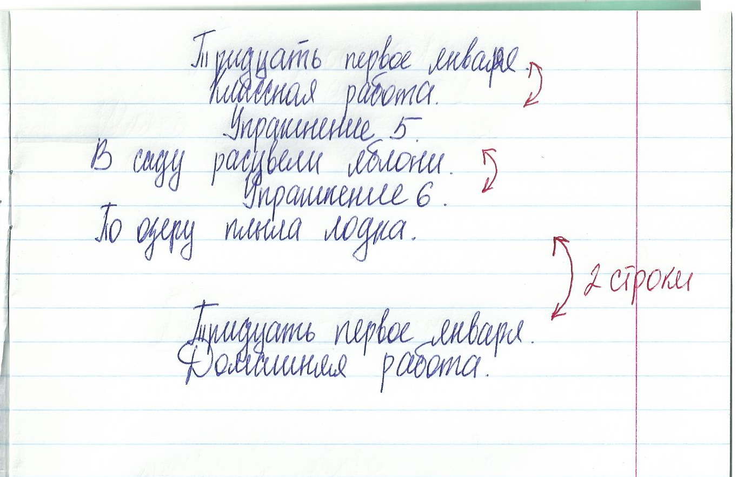
Устанавливается следующий пропуск клеток и линий в тетрадях:
по русскому языку – строки внутри работы не пропускаются, между домашней и классной работой оставляют 2 строки .
Текст каждой новой работы начинается с красной строки на той же странице тетради, на которой написаны дата и наименование работы.

Slide 11
Учащиеся ведут записи в тетрадях синей пастой. Зеленая паста может быть использована при выделении орфограмм, если это прописано в положении о ведении рабочей тетради ученика. Учащимся запрещается писать в тетрадях красной пастой.

Slide 12
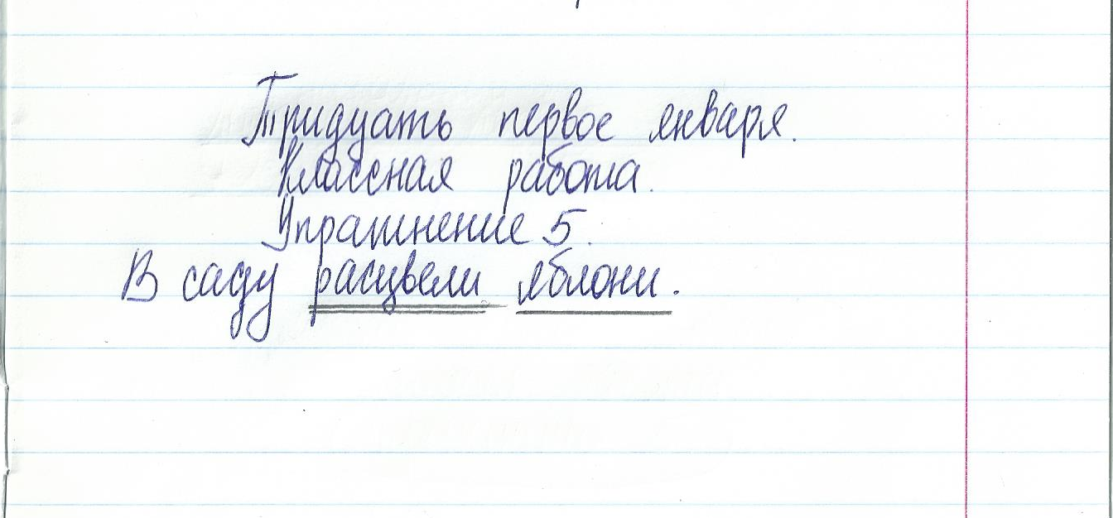
Подчеркивания в тетради проводятся только карандашом, в случае необходимости с применением линейки.

Slide 13
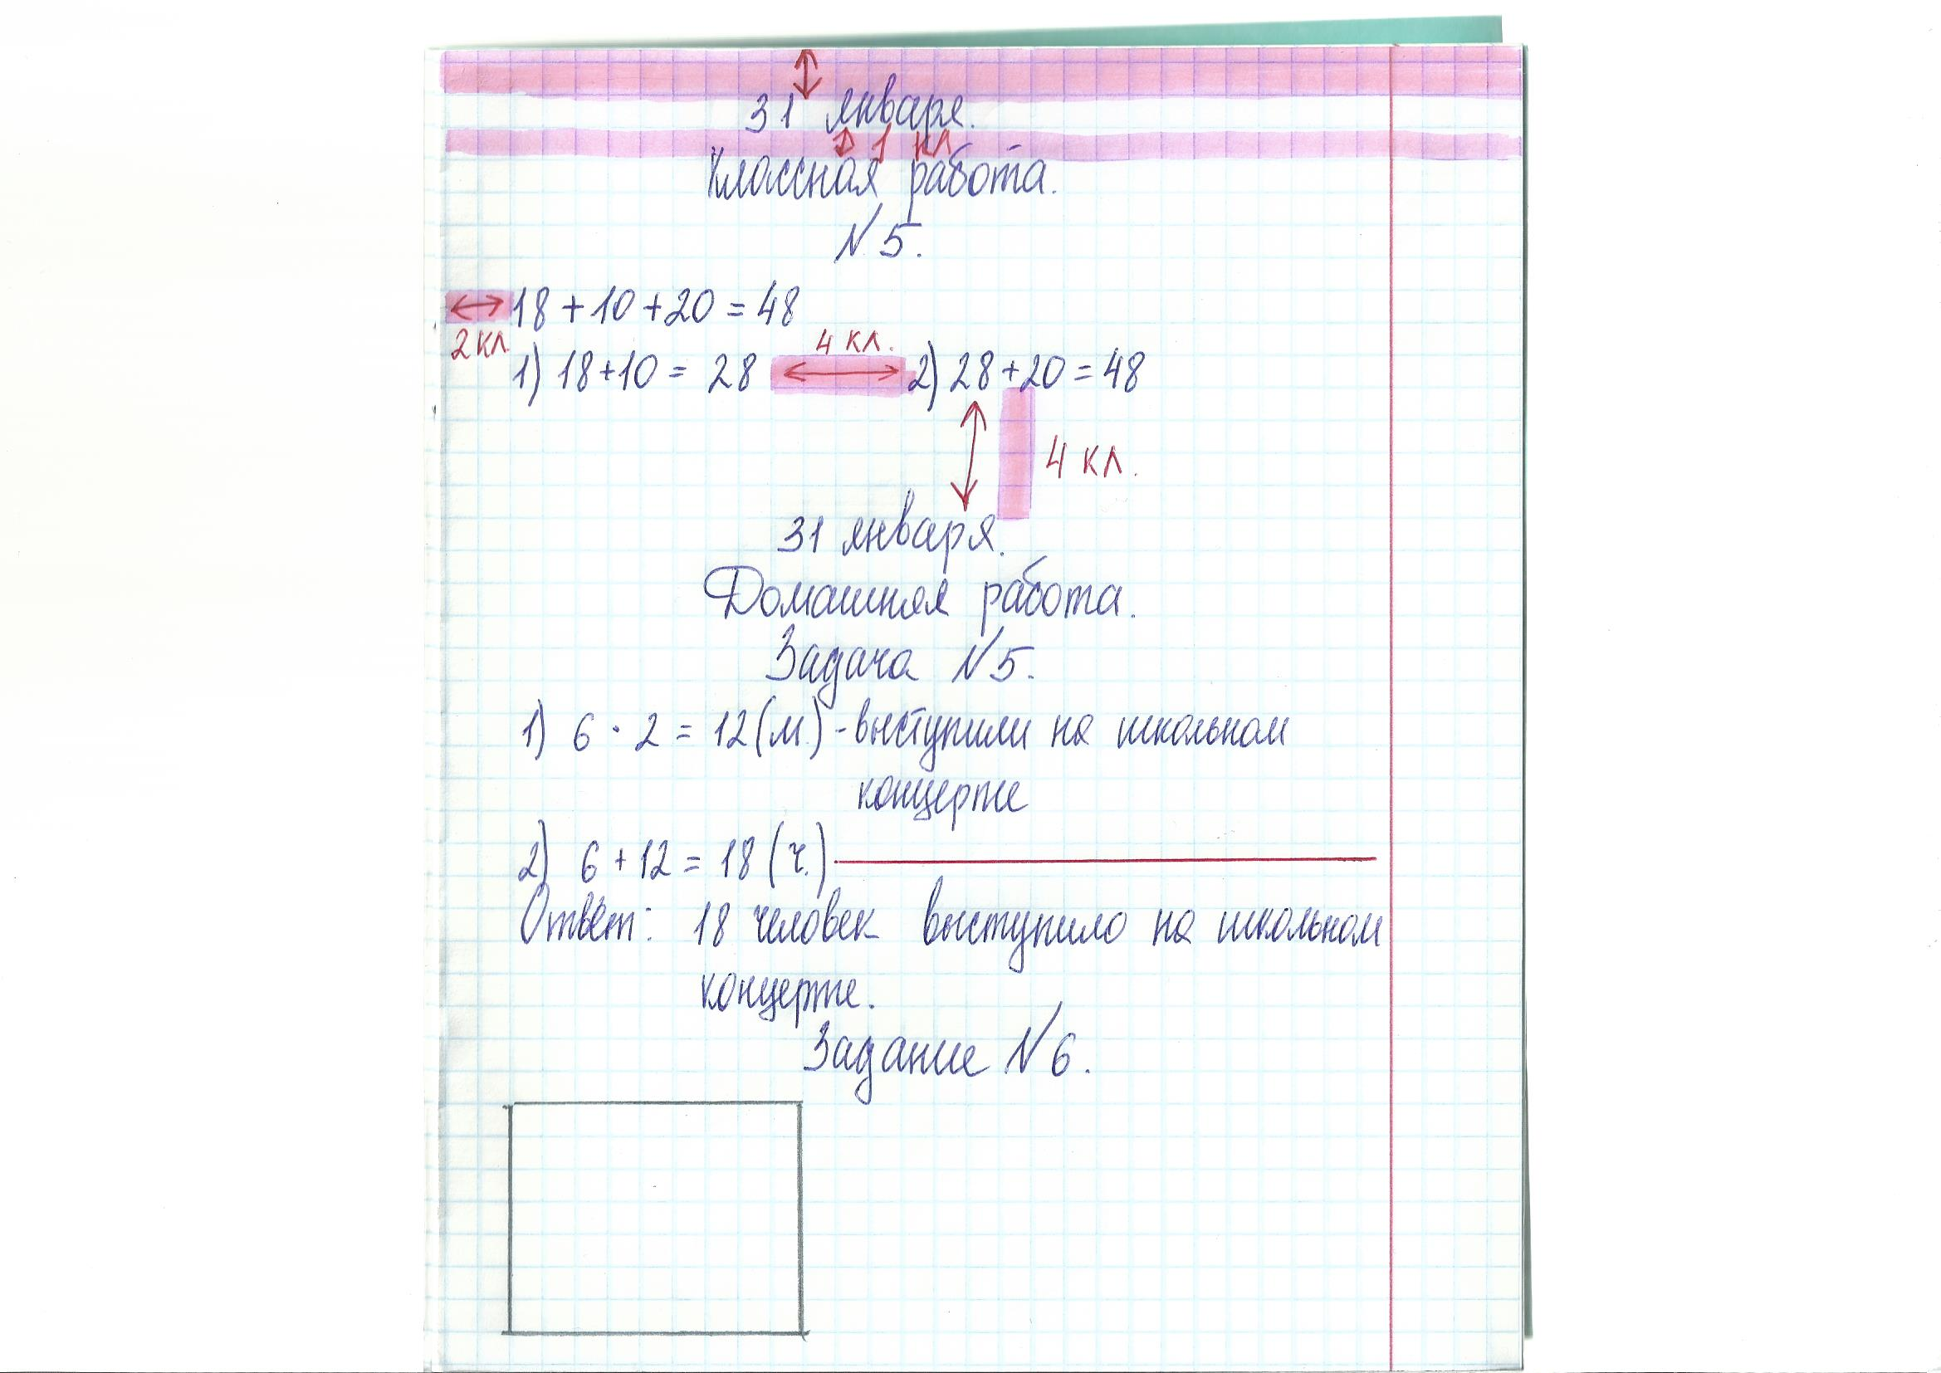
При оформлении решения задачи по действиям обязательно пояснение. Если задача в 2 и более действий, в последнем действии пояснение не пишется.
Ответ полный
Все чертежи в задаче выполняются простым карандашом по линейке.

